Slide 1
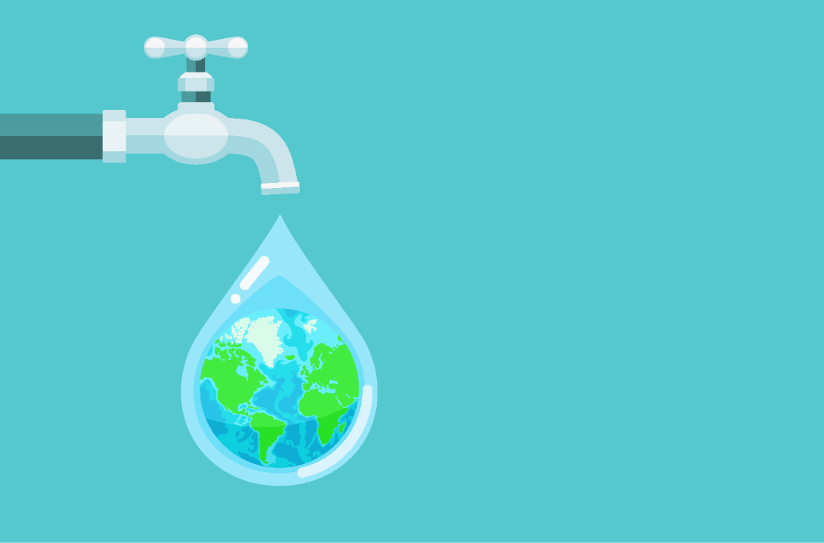
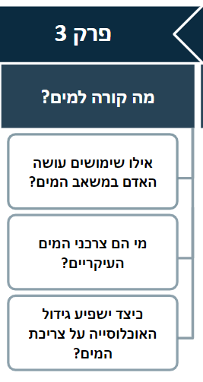
השקיית הכדור הצמא- פרק 3
3.1
Notes:
פרק זה מוקדש ברובו ללמידה עצמאית בתחנות. אך חשוב לאסוף את התלמידים בסוף התחנות לסיכום.

Slide 2
האדם והמים – פעילות בתחנות
3.1
אילו פעולות צורכות מים? | תחנה 1
היכן מסתתרים המים? | תחנה 2
מי הם צרכני המים העיקריים? | תחנה 3
אוכלוסיית העולם במהלך השנים | תחנה 4
כיצד מודדים צריכת מים משפחתית ואישית? | תחנה 5
השפעת האדם על מקורות המים - עיור | תחנה 6
בכל תחנה מחכה לכם דף עבודה אישי, ועל הקיר מידע שיעזור לכם
הקפידו לענות על השאלות לפי הסדר, ולשמור על דפי העבודה בעודכם עוברים מתחנה לתחנה.
ניתן לעבור מתחנה לתחנה לפי כל סדר
Notes:
הפעילות מותאמת לשיעור כפול – בתחילתו התלמידים עוברים בין 5 או 6 תחנות ובסופו מתכנסים לסיכום של כ15 דקות.
למורה: תחנה 6 מיועדת לתלמידים החזקים אם הם מסיימים את כל התחנות יותר מהר.
בפרק הבא כשדנים בנושא הפתרונות כל התלמידים יגיעו לדבר על נושא זה.

Slide 3
סיכום: באיזה אופנים גידול באוכלוסייה ישפיע על צריכת המים ?
3.1
שערו: כיצד גידול אוכלוסיית העולם ישפיע על צריכת המים בשלושה תחומים:
- חקלאות (מטרת התחום – ייצור מזון)
האם צריכת המים לטובת גידול מזון תשתנה במהלך השנים הבאות?
- תעשייה
האם צריכת האנרגיה תשתנה וכיצד? האם זה ישפיע על גודל צריכת המים בעולם?
- עירוני
האם ישתנה הביקוש למים בערים השונות, וכיצד?
יותר מזון
Notes:
בקשו מהתלמידים לשער איך ישתנה השימוש במים- דיון כיתתי. בשקופיות הבאות יש איורים עם הסברים רלוונטיים.
כאשר אוכלוסיית העולם גדלה, הצריכה הכוללת לא תוכל לגדול באותה המידה כי יש כמות מוגבלת של מים, ולכן הצריכה לנפש עשויה להיות מופחתת, כך שלא יהיו מספיק מים לאנשים במקומות מסויימים.
כדאי לציין שיש אפשרות שאוכלוסיית העולם תפסיק לגדול בנקודה מסוימת.

Slide 4
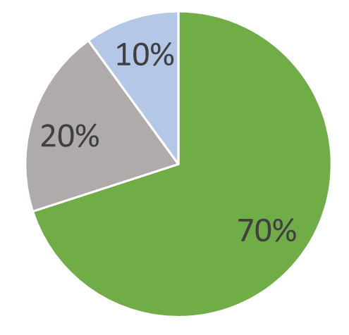
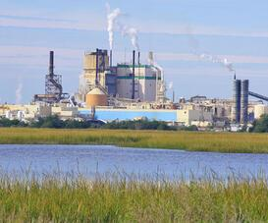
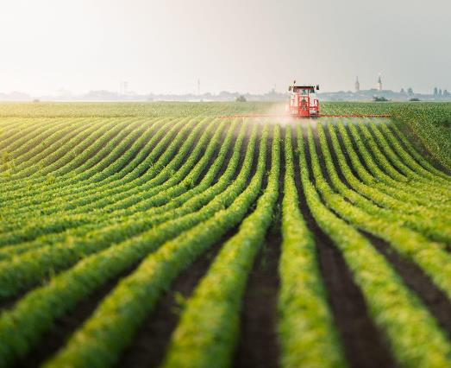
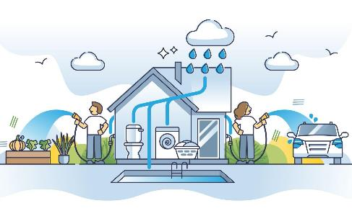
באיזה אופן גידול האוכלוסייה ישפיע על צריכת המים המים?
3.1
עירוני
תעשייה
חקלאות
יותר אנרגיה ומוצרים
צריכה גבוהה של מזון
יותר בתים = ביקוש גבוה יותר למים עירוניים
Notes:
ניתן לראות כי אם יש גידול האוכלוסייה, בכל שלושת הסקטורים, עליהם דיברנו, תגדל צריכת המים.
תעשייה - ככל שהשימוש שלנו באנרגיה עולה (ליצירת חשמל למשל) וכל שאנו מייצרים יותר מוצרים, כך גם צריכת המים עולה
עיור (כדוגמה לשינויים דמוגרפיים) - המעבר למגורים בערים גדולות - גורם לכך שיש ביקוש גובר למים בערים אלו.
ולבסוף כשהאוכלוסייה גדלה, נדרש יותר מזון להאכלה - חקלאות
(ביחידה השלישית - "האכלת הכדור הרעב" נדבר יותר לעומק על המשמעות של צריכת מים בייצור מזון)

Slide 5
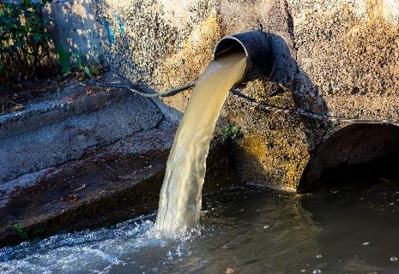
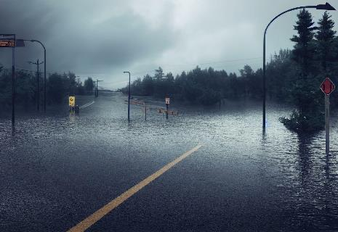
באיזה אופן גידול האוכלוסייה ישפיע על מקורות המים? המים?
3.1
יותר מזהמים
פחות חלחול
Notes:
נוסף על העלייה בצריכת המים, נגישות המים (מקורות המים) תרד גם מסיבות אחרות: עלייה בשיעור המזהמים במקורות המים, ירידה בחלחול ובנייה שמשנה את הטופוגרפיה ואת אגני הניקוז.
מה עוד משפיע על מקורות המים (הנגישות למים), שקשור להתנהגות של האדם:
עיור:
- גידול אוכלוסייה יביא לגידול בניה ועיור - כאשר יש יותר כבישים ויותר בנייה יש פחות אדמה דרכה מים יחלחלו.
- שינוי הטופוגרפיה (חותכים הרים למשל) יכול להביא לשינוי בזרימת המים (למשל חסימה של זרימת מים במקום בו חפרו). דבר זה יכול להביא לשינוי באגן הניקוז.
זיהום מקורות מים
- גידול באוכלוסיה מביא ליותר שפכים, בגלל התעשייה ובגלל השפכים שיותאים מהבתים, וזה יכול להביא למקורות גדולים יותר של זיהום מים.
- המים שאינם נספגים באדמה יכולים להביא לזיהום, כי המים אוספים איתם פסולת, נכנסים לביוב או זורמים בשדות וכדומה, ומזהמים את הסביבה.

Slide 6
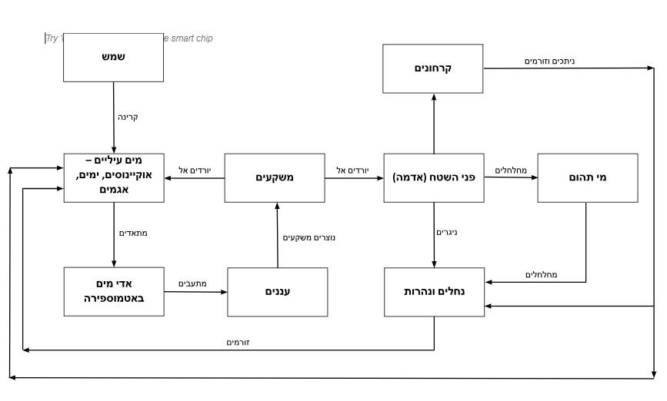
השפעת האדם על מחזור המים - מודל תרשים זרימה
3.1
Notes:
בחזרה למודל מחזור המים - תרשים זרימה, שראינו בסוף פרק 2 - משימה: חפשו אילו שלבים במחזור המים מושפעים מפעולות האדם וכתבו מהי הפעולה, על מה משפיעה ולאיזה שלב בתרשים היא קשורה.
או לשאול על כל חץ - האם האדם משפיע על התהליך/המעבר הזה? אם כן, כיצד?
דוגמאות:
1. עיור: פעולת האדם - סלילת כבישים ובניית מבנים --> גורמת להפחתת שטחי אדמה בהם מים יכולים לחלחל למי תהום.
2. זריעת עננים (היתה התייחסות בפרק 2) --> גורם להגברת התעבות העננים וירידת משקעים.
3. המסת קרחונים - הקרחונים מהווים שכבת בידוד לאוקיינוסים, והמסה שלהם גורמת לעלייה במפלס מי הים.
4. זיהום מי תהום - כשאתרי פסולת גדולים לא מטופלים כמו שצריך חומרים מזיקים מחלחלים לאדמה ולמי התהום שלנו.
לסיכום – ציינו שחסר במודל נושא העיבוי (מוסבר בשקופית הבאה

Slide 7
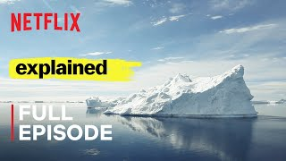
שאלות מנחות לצפייה – העתיקו למחברת
3.2
כמה אחוז מהמים על פני כדור הארץ הם מים מתוקים זמינים?
מה קרה לאגמים במקסיקו סיטי?
למה מקסיקו סיטי שוקעת?
למה מחיר המים זול?
למה אי אפשר לחייב יותר על מים?
איך נמנעה קייפטאון מיום האפס?
Notes:
שיעור זה יוקדש לסיכום היחידה – לפני מעבר לפרק המסכם שעוסק בפתרונות
צפו ב–Netflix Explained: משבר המים בעולם - https://www.youtube.com/watch?v=C65iqOSCZOY (אורך הסרט 18:42 דקות)
תשובות לשאלות - במדריך למורה

